Slide 1
KỸ THUẬT PHẦN MỀM ỨNG DỤNG Chương 3: Kỹ thuật hệ thống
Thi-Lan Le
Thi-Lan.Le@mica.edu.vn; lan.lethi1@hust.edu.vn
Webpage: http://www.mica.edu.vn/perso/Le-Thi-Lan

Slide 2
Các nội dung chính
Các khái niệm cơ bản
Sự phân cấp của kỹ thuật hệ thống
Kỹ thuật tiến trình nghiệp vụ
Kỹ thuật sản phẩm phần mềm
Kỹ thuật thu thập và xử lý yêu cầu (requirements engineering)

Slide 3
Kỹ thuật hệ thống – Phân loại
Kỹ thuật tiến trình nghiệp vụ (Business Process Engineering)
Là kỹ thuật tập trung vào mặt nghiệp vụ của một tổ chức
Mỗi nghiệp vụ có thể tạo ra nhiều sản phẩm phần mềm
Kỹ thuật sản phẩm phần mềm (Product Engineering)
Là kỹ thuật tập trung vào việc sản xuất ra 1 sản phẩm phần mềm cho một nghiệp vụ nào đó

Slide 4
Các khái niệm cơ bản
Hệ thống máy tính (computer-based system):
Định nghĩa: Là một tập hợp hay bố trí các phần tử mà được tổ chức sao cho hoàn thành một mục tiêu xác định nào đó qua việc xử lý thông tin [Pressman, p246]
Các thành phần của hệ thống máy tính:
Phần mềm
Phần cứng
Con người
Cơ sở dữ liệu
Tài liệu
Thủ tục

Slide 5
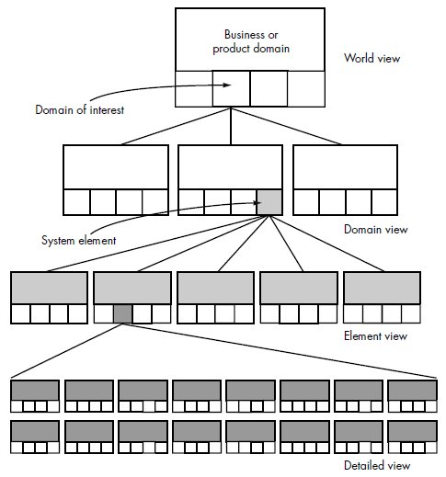
Kỹ thuật hệ thống – Tính phân cấp
Business or Product
World view
Domain of interest
Domain view
System element
v
Element view
Detail view

Slide 6
Kỹ thuật tiến trình nghiệp vụ
Mục đích: Là quá trình xác định các kiến trúc cho phép một nghiệp vụ sử dụng thông tin một cách hiệu quả.
Các kiến trúc cần xác định:
Kiến trúc dữ liệu (data architecture)
Kiến trúc ứng dụng (application architecture)
Hạ tầng thông tin (information infrastructure)

Slide 7
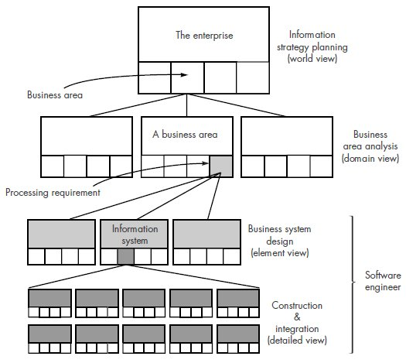

Slide 8
Kỹ thuật sản phẩm phần mềm
Mục đích: là chuyển các yêu cầu của khách hàng thành tập các tính năng (capabilities) trong sản phẩm phần mềm.
Tính chất:
Nó cũng có tính phân cấp tương tự như kỹ thuật tiến trình nghiệp vụ và kỹ thuật hệ thống

Slide 9
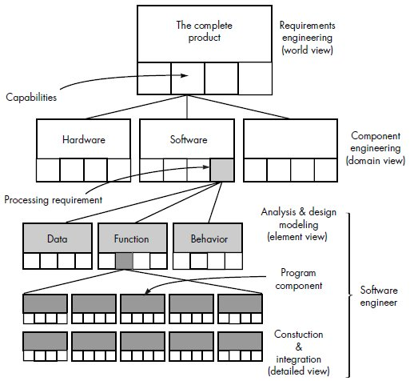

Slide 10
Kỹ thuật thu thập và xử lý yêu cầu
Mục đích: là cơ chế phù hợp để giúp hiểu rõ khách hàng cần gì, phân tích các yêu cầu, đánh giá tính khả thi, đàm phán để đưa ra giải pháp hợp lý.
Kỹ thuật này bao gồm 4 bước:
S1: Thu thập các yêu cầu
S2: Phân tích và đàm phán
S3: Kiểm tra tính hợp lệ của các yêu cầu
S4: Quản lý các yêu cầu

Slide 11
Requirements Engineering: S1: Thu thập các yêu cầu
Mục đích: thu thập đầy đủ các loại yêu cầu của hệ thống cần xây dựng
Stakeholders: là bất kỳ cá nhân hay nhóm người bị ảnh hưởng bởi hệ thống một cách trực tiếp hay gián tiếp→ Đây là những nguồn cung cấp các yêu cầu cho hệ thống.
Phân loại các yêu cầu:
Yêu cầu về chức năng (functional requirements): mô tả các dịch vụ mà hệ thống có thể thực hiện
Yêu cầu phi chức năng (non-functional requirements): là các y/c liên quan đến các ràng buộc như độ tin cậy, thời gian đáp ứng, độ an toàn, tuân theo các tiêu chuẩn, v.v

Slide 12
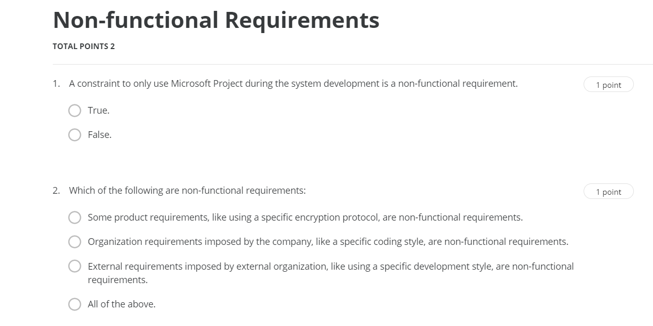

Slide 13
Requirements Engineering: S1: Thu thập các yêu cầu
Các khó khăn của việc thu thập yêu cầu:
Vấn đề xác định không rõ phạm vi của hệ thống:
Không xác định rõ biên của hệ thống
Vấn đề thấu hiểu hệ thống không đầy đủ:
Không rõ hệ thống cần làm gì
Không rõ vấn đề thực sự của hệ thống là gì
Mức độ hiểu khác nhau, dễ dẫn đến hiểu lầm, hiểu sai
Thường số lượng và chủng loại y/c khá nhiều, thậm chí có thể mâu thuẫn với nhau
Các yêu cầu lại luôn thay đổi:
Do nhu cầu của người dùng
Do sự thay đổi trong môi trường

Slide 14
Requirements Engineering: S1: Thu thập các yêu cầu
Một số chỉ dẫn:
Xác định rõ những người dùng có thể giúp mô tả chi tiết các yêu cầu, cũng như các vấn đề của hệ thống
Xác định rõ môi trường kỹ thuật mà hệ thống sẽ hoạt động trong đó (như kiến trúc tính toán, hệ điều hành,v.v.)
Tạo ra các kịch bản sử dụng (usage scenarios hay use cases) nhằm giúp mô tả các yêu cầu rõ ràng và chi tiết hơn

Slide 15
Requirements Engineering: S2: Phân tích và đàm phán
Phân tích yêu cầu gồm:
Phân loại các yêu cầu: yêu cầu chức năng, yêu cầu dữ liệu, mức độ ưu tiên của yêu cầu
Mô hình hóa các yêu cầu: biểu đồ luồng dữ liệu, mô hình thực thể-liên kết, biểu đồ chuyển trạng thái
Đặc tả các yêu cầu
Đàm phán nhằm:
Dung hòa các xung đột về y/c lợi ích giữa các khách hàng với nhau cũng như với và nhà phát triển
Đánh giá lại các y/c, nhằm chọn giải pháp phù hợp đáp ứng các yêu cầu để giảm thiểu các rủi ro

Slide 16
Requirements Engineering: S3: Kiểm tra tính hợp lệ của các yêu cầu
Giai đoạn này nhằm kiểm tra:
Tính rõ ràng, không nhập nhằng của các yêu cầu
Các yêu cầu là nhất quán
Các yêu cầu tuân thủ các quy định của tổ chức, của các tiêu chuẩn mà tổ chức đang tuân theo hoặc hướng tới.

Slide 17
Requirements Engineering: S4: Quản lý các yêu cầu
Giai đoạn này nhằm xác định và kiểm soát hiệu quả các thay đổi của các yêu cầu. Nó gồm các công việc:
Phân loại và đánh số các yêu cầu
Xây dựng các bảng theo dõi (traceability tables), có khả năng theo dõi các thay đổi của các yêu cầu và ảnh hưởng của chúng
Cập nhật thường xuyên các bảng theo dõi khi có thay đổi trong các yêu cầu

Slide 18
Tóm tắt
Tính phân cấp của kỹ thuật hệ thống cho phép nhìn hệ thống ở nhiều mức khác nhau
Mối liên hệ giữa Kỹ thuật tiến trình nghiệp vụ và Kỹ thuật sản phẩm phần mềm
Các bước cơ bản trong Kỹ thuật thu thập và xử lý yêu cầu

